Slide 1

Принципы обучения нейронных сетей
Методы обработки и распознавания изображений

Slide 2
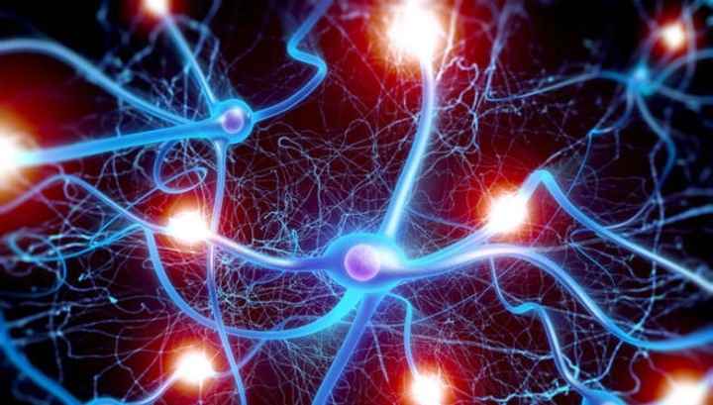
Биологический нейрон
В мозге человека порядка 20 млрд. нейронов и 300 млрд. нейронных связей.

Slide 3
Нейронные сети
Идея нейронных сетей родилась в рамках теории искусственного интеллекта, в результате попыток имитировать способность биологических нервных систем обучаться и исправлять ошибки.
Нейронные сети (Neural Networks) - это модели биологических нейронных сетей мозга, в которых нейроны имитируются относительно простыми, часто однотипными, элементами (искусственными нейронами).

Slide 4
Нейронные сети
Нейронная сеть (или искусственная нейронная сеть - ориентированный граф, вершинам которого соответствуют функции (функции активации), а каждой входящей в вершину дуге (синапсу) - ее аргумент.
Среди областей применения нейронных сетей - автоматизация процессов распознавания образов, прогнозирование, адаптивное управление, организация ассоциативной памяти, обработка аналоговых и цифровых сигналов, синтез и идентификация электронных цепей и систем и многое другое.

Slide 5
Нейронные сети
Слоистая нейронная сеть представляет собой совокупность нейронов, которые группируются в слои. В каждом слое нейроны между собой никак не связаны, но связаны с нейронами предыдущего и следующего слоев. Информация поступает с первого на второй слой, со второго - на третий и т.д.

Slide 6

Перцептрон Розенблатта

Slide 7
Нейрофизиолог Фрэнк Розенблатт предложил схему устройства, моделирующего процесс человеческого восприятия, и назвал его «перцептроном». Перцептрон (также используется и вариант персептрон) передавал сигналы от фотоэлементов, представляющих собой сенсорное поле, в блоки электромеханических ячеек памяти. Эти ячейки соединялись между собой случайным образом в соответствии с принципами коннективизма. В 1957 году в Корнеллской Лаборатории Аэронавтики было успешно завершено моделирование работы перцептрона на компьютере IBM 704, а два года спустя, 23 июня 1960 года в Корнеллском университете, был продемонстрирован первый нейрокомпьютер — «Марк-1», который был способен распознавать некоторые буквы английского алфавита.

Slide 8
Искусственный нейрон (формальный нейрон) - элемент искусственных нейронных сетей, моделирующий некоторые функции биологического нейрона.
Главная функция искусственного нейрона - формировать выходной сигнал в зависимости от сигналов, поступающих на его входы.
Простейшая модель искусственного нейрона – однослойный персептрон или перцептрон Розенблатта.

Slide 9
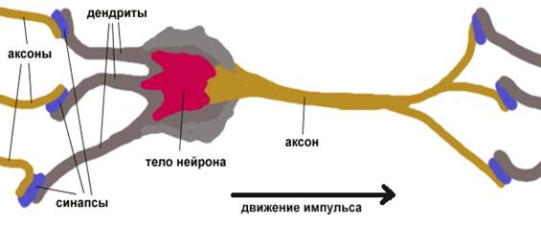
Модель биологического нейрона
http://masters.donntu.org/2012/fknt/pachadgi/library/images/neir1.png

Slide 10
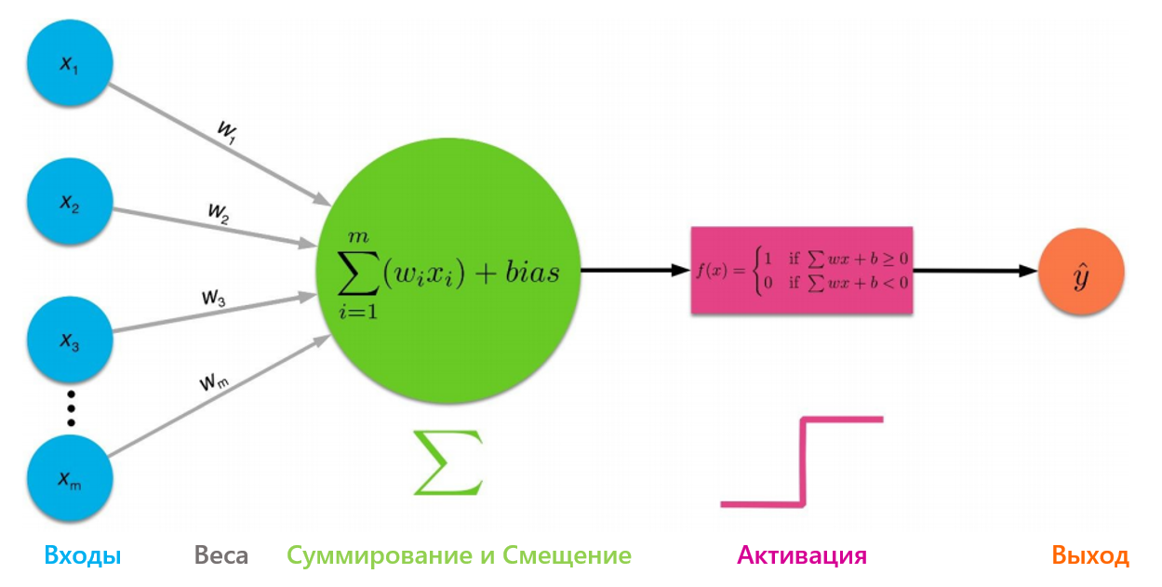
Перцептрон Розенблатта
https://miro.medium.com/max/875/1*v88ySSMr7JLaIBjwr4chTw.jpeg

Slide 11
Перцептрон Розенблатта
Перцептрон – это нейронная сеть, которая представляет собой алгоритм для выполнения двоичной классификации. Он определяет, относится ли объект к определенной категории (например, является ли животное на рисунке кошкой или нет).
Нейрон характеризуется текущим состоянием и обладает группой синапсов - однонаправленных входных связей, соединенных с выходами других нейронов.
Нейрон имеет аксон - выходную связь данного нейрона, с которой сигнал (возбуждения или торможения) поступает на синапсы следующих нейронов.
Каждый синапс характеризуется величиной синаптической связи (ее весом w_{i}).

Slide 12
Выход нейрона есть функция его состояния:
y = f(s).
С математической точки зрения нейронная сеть графически задает суперпозицию функций активации.
Активационная функция, которую также называют характеристической функцией - это нелинейная функция, вычисляющая выходной сигнал формального нейрона.

Slide 13
Наиболее простые (и понятные) активационные функции:
Жесткая пороговая функция.
Линейный порог.
Сигмоидальная функция.
Выбор активационной функции определяется спецификой поставленной задачи либо ограничениями, накладываемыми некоторыми алгоритмами обучения.

Slide 14
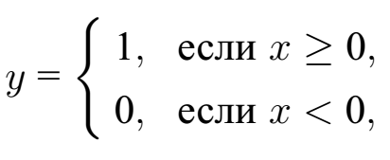
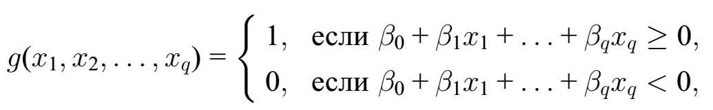
Элементарная пороговая функция:
Пороговая функция (в чистом виде обычно не используется, так как разрывна):

Slide 15
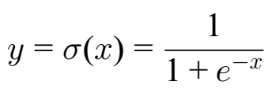
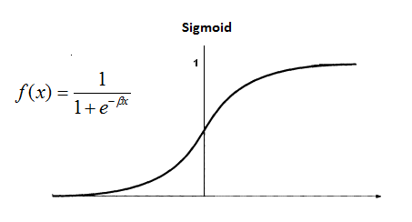
Элементарный сигмоид (логистическая функция)

Slide 16
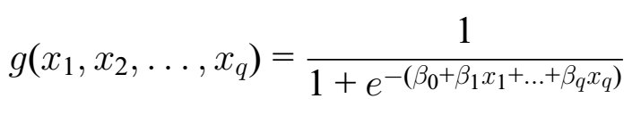
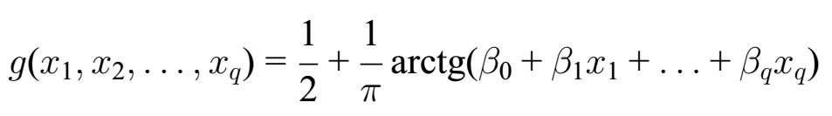
Сигмоидальная (логистическая) функция (довольно часто используемая):
Другая похожая (но это не точно) функция:

Slide 17
Обучение нейрона

Slide 18
Персептроны применяются для решения контролируемых задач обучения: они тренируются по набору пар входных/выходных объектов и учатся моделировать корреляции (т. е. зависимости) между этими данными.
Обучение включает в себя настройку параметров модели (весовых коэффициентов, смещений) для минимизации ошибки. Для корректировки этих параметров относительно ошибки используется алгоритм обратного распространения, а сама ошибка может быть вычислена различными способами, в том числе путем вычисления среднеквадратичного отклонения.

Slide 19
Минусы нейронных сетей
Основным минусом нейронных сетей является отсутствие интерпретируемости. То есть невозможно понять почему в данном конкретном случае нейронная сеть приняла то или иное решение.
Также часто возникают неожиданные результаты обучения, причем даже сами «авторы» сервиса и нейронной сети не планировали их появление. Поэтому все чаще возникают этические споры об использовании нейронных сетей при условии, что результат их работы нельзя заранее спрогнозировать.

Slide 20


Спасибо за внимание!
Сергей Ткаченко
SNTkachenko@kantiana.ru

